Slide 1
Направление ШПВ «Финансовая грамотность»
«Мал да удал, легко податься»
Подготовила специалист по социальной работе ГАУ «КЦСОН города Каменск-Уральского»
Осинцева Елизавета Ильясовна

Slide 2
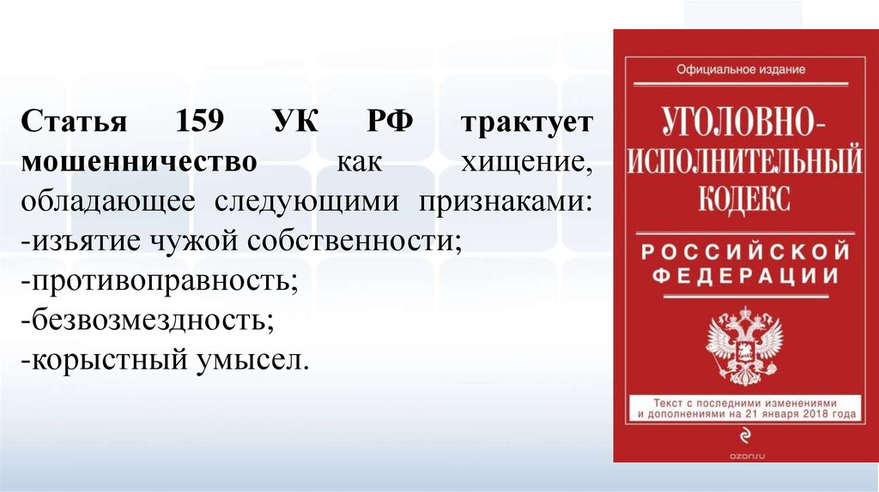

Slide 3
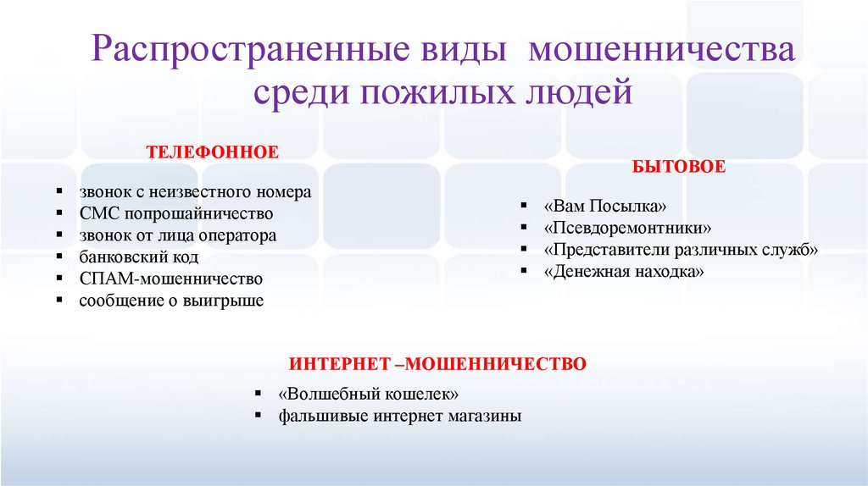

Slide 4
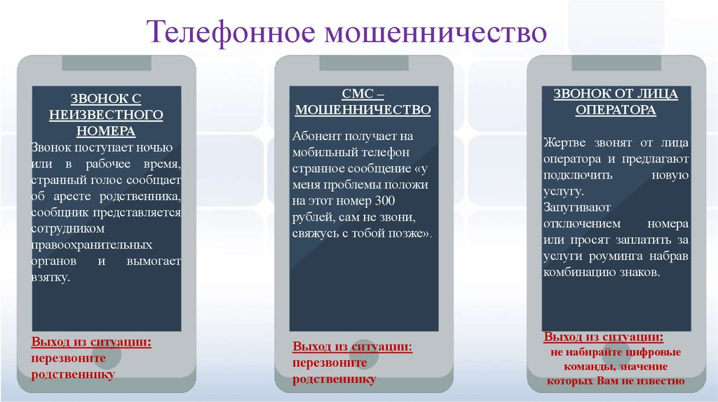

Slide 5
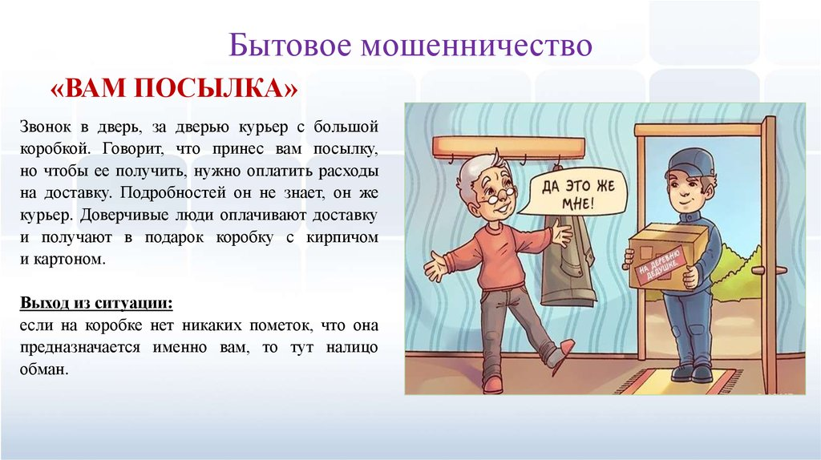

Slide 6
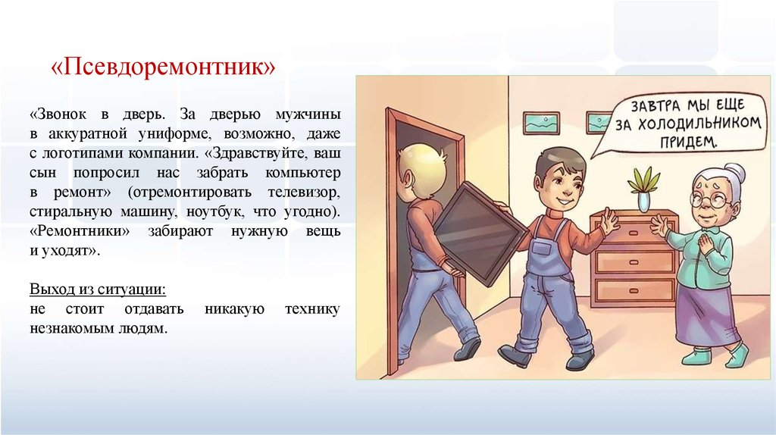

Slide 7
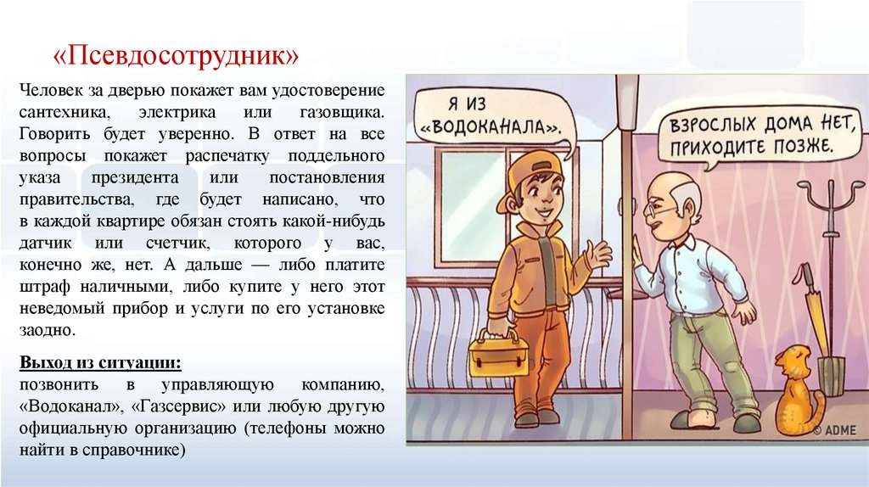

Slide 8
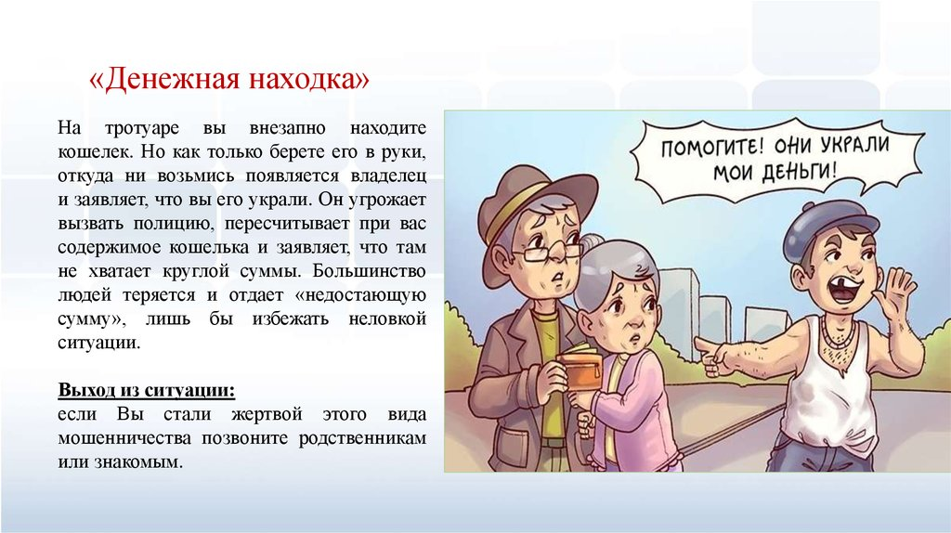

Slide 9
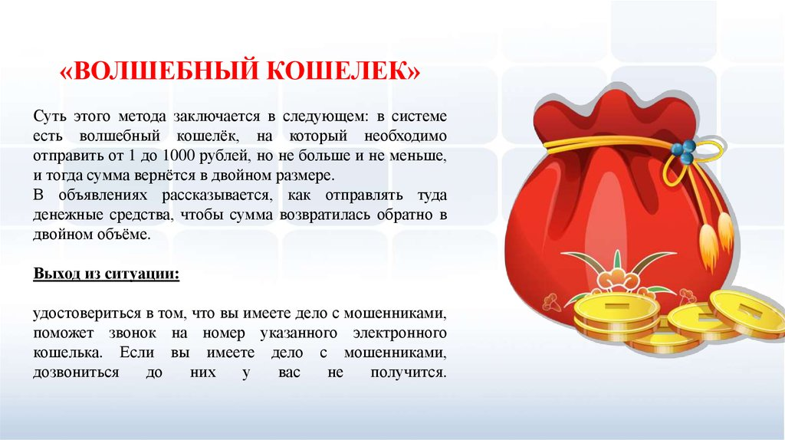

Slide 10
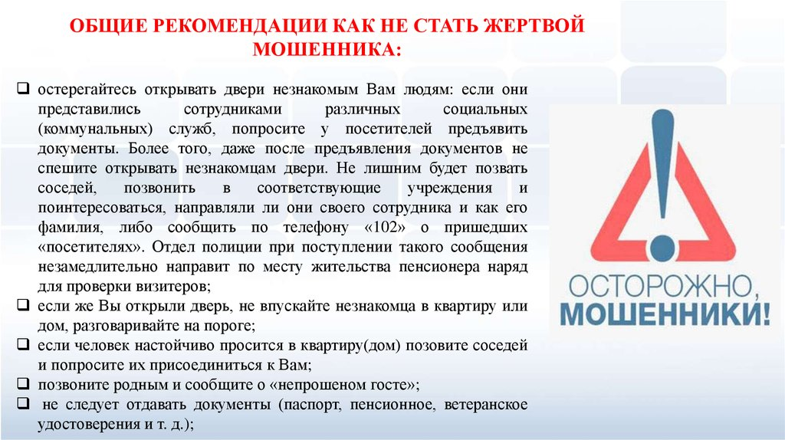

Slide 11
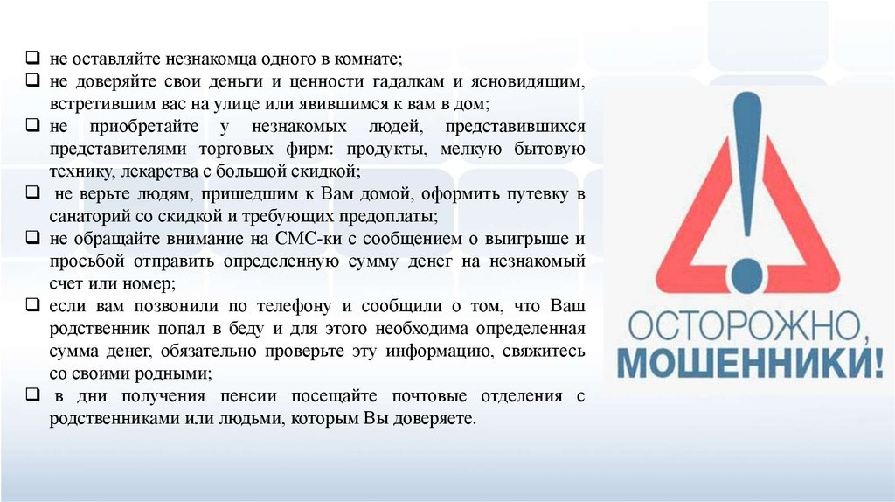

Slide 12


Slide 13
В работе использованы материалы:
https://ppt-online.org/420004
https://slide-share.ru/moshennichestvo-otnoshenii-pozhilikh-lyudej-679285
https://zabota101.msp.midural.ru/news/-ostorojno-moshenniki-ne-dayte-sebya-obmanut-uchimsya-finansovoy-gramotnosti-v-shkole-pojilogo-vozrasta-32044/

Slide 14


